Slide 1


PLEXUS
TEMA 7: SQL

Slide 2
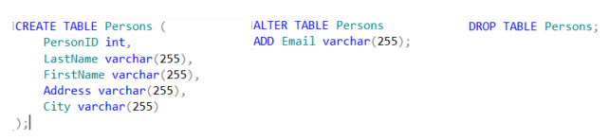
7.1. Introducción
SQL es un lenguaje estándar de programación para el interactuar con BBDD`s relacionales. Con SQL podremos acceder a los elementos de la BBDD, manipular los datos, crear y modificar las estructuras de los elementos del SGBD.
El lenguaje SQL está compuesto por comandos, cláusulas, operadores y funciones de agregado. Estos elementos se combinan en las instrucciones para crear sentencias y poder así manipular los datos y estructuras de las bases de datos.
7.1.1. Comandos
Según la funcionalidad, se describen los siguientes comandos
De definición de datos (DDL) y De manipulación de datos (DML) y de Lenguaje de control de datos (DCL). En esa formación estudiaremos DDL y DML.
Comandos DDL:
Podremos modificar la estructura de una tabla con sentencias para su creación (CREATE), modificación (ALTER) y borrado (DROP) :

Slide 3
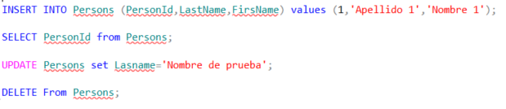
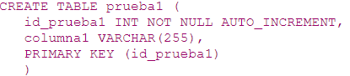
7.1. Introducción, 7.1.1. Comandos
Comandos DDL:
Podremos modificar la estructura de una tabla con sentencias para su creación (CREATE), modificación (ALTER) y borrado (DROP) :
7.1.2. Claves
Clave primaria:
La clave primaria, o PRIMARY KEY es el identificador unívoco de cada registro. Sólo puede haber una columna con clave primaria por tabla, y los registros deben ser también únicos, es decir no pueden estar repetidos ni ser nulos. La clave primaria es fundamental para crear relaciones entre varias tablas.
Normalmente el formato que presenta es numérico o "id" o "id_nombretabla". Los valores de los registros suelen ser números enteros que identifican a cada uno de los registros que se crean en la tabla.
Como una ayuda para poder crear una clave primaria sin problemas, podemos poner en la columna de clave primaria la restricción de autoincremento (AUTO_INCREMENT). El autoincremento hace que de forma predeterminada y automáticamente se asigne un número como el dato de este campo. Los números asignados van aumentando en una unidad cada vez que creamos un nuevo registro. El autoincremento sólo puede aplicarse a la columna que tenga la clave primaria.

Slide 4
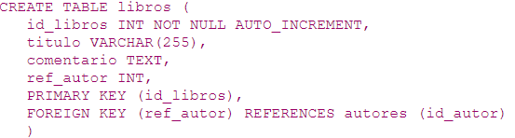
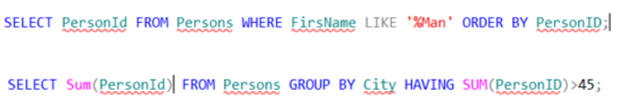
7.1. Introducción, 7.1.2. Claves
Clave externa:
La clave externa crea una relación entre tablas, de forma que la columna a la que se le aplica se relaciona con la columna de la clave primaria de otra tabla. Por lo tanto para crear una clave externa necesitamos tener otra tabla con una clave primaria.
7.1.3. Clausulas
Las cláusulas son condiciones de modificación utilizadas para definir los datos que desea seleccionar o manipular: FROM, WHERE, GROUP BY, HAVING, ORDER BY

Slide 5
7.1. Introducción
7.1.4. Operadores
Operadores lógicos:
Los operadores lógicos comprueban la veracidad de alguna condición: AND, OR, NOT
Operadores de comparación:
Los operadores de comparación comprueban si dos expresiones son iguales: =, >, <, >=, <=, <>, between, like, In
7.1.5. Funciones de Agregado
Las funciones de agregado se usan dentro de una cláusula SELECT en grupos de registros para devolver un único valor que se aplica a un grupo de registros: AVG,COUNT,SUM,MAX,MIN

Slide 6
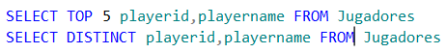
7.2. Obtención de datos
Para obtener información de un SGBD se usan las consultas de selección. Esta información es devuelta en forma de conjunto de registros.
La sintaxis básica de una consulta de selección es la siguiente: [SELECT Campos FROM Tabla], en donde campos es la lista de campos que se deseen recuperar y tabla es el origen de los mismos.
Podemos usar un alias para referenciar las tablas usadas en la consulta, de la forma: [SELECT t1.Campo1, t1.Campo2 FROM Tabla as t1]
Se puede especificar el orden en que se desean recuperar los registros de las tablas mediante la claúsula [ORDER BY], de la forma:
[Selec campos from tabla ORDER BY campos ASC/DESC], donde Lista de campos representa los campos a ordenar.
El tipo de orden (ascendente o descendente) se indicará con las claúsulas ASC (se toma como defecto si no se indica nada) ó DESC
7.2.1. Ordenación de registros
7.2.2. Consulta con predicado:
El predicado se incluye entre la claúsula y el primer nombre del campo a recuperar, para indicar una acción sobre los registros obtenidos. Los posibles predicados son: TOP,DISTINCT

Slide 7

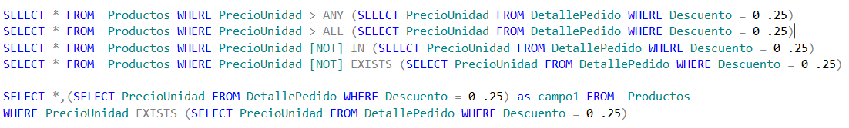
7.2. Obtención de datos
7.2.3. Subconsultas
Una subconsulta es una instrucción SELECT anidada dentro de una instrucción SELECT,SELECT…INTO, INSERT…INTO, DELETE, o UPDATE o dentro de otra subconsulta.
Puede utilizar tres formas de sintaxis para crear una subconsulta:
Comparación [ANY | ALL | SOME] (instrucción sql)
Expresión [NOT] IN (instrucción sql)
[NOT] EXISTS (instrucción sql)
Se puede utilizar una subconsulta en lugar de una expresión en la lista de campos de una instrucción SELECT o en una cláusula WHERE o HAVING

Slide 8
7.2. Obtención de datos
1.1.1. Consultas de Unión Internas
Las vinculaciones entre tablas se realizan mediante la cláusula INNER que combina registros de dos tablas siempre que haya concordancia de valores en un campo común.
Su sintaxis es: [SELECT campos FROM tb1 INNER [JOIN,LEFT,RIGTH] tb2 ON tb1.campo1 comp tb2.campo2].
La sentencia INNER JOIN es la sentencia JOIN por defecto, y consiste en combinar cada fila de una tabla con cada fila de la tabla referenciada, seleccionado únicamente aquellas filas coincidentes según igualdad en sus claves.
La sentencia LEFT JOIN combina los valores de la primera tabla con los valores de la tabla referenciada. Devolviendo siempre las filas de la primera tabla, aunque no cumplan la condición de igualdad en sus claves.
La sentencia LEFT JOIN combina los valores de la primera tabla con los valores de la tabla referenciada. Devolviendo siempre las filas de la primera tabla, aunque no cumplan la condición de igualdad en sus claves.
Existe otra sentencia, además de las indicadas hasta ahora, que se encarga de mostrar todas las filas de ambas tablas, sin importar que no existan coincidencias (usará NULL como un valor por defecto para dichos casos)

Slide 9
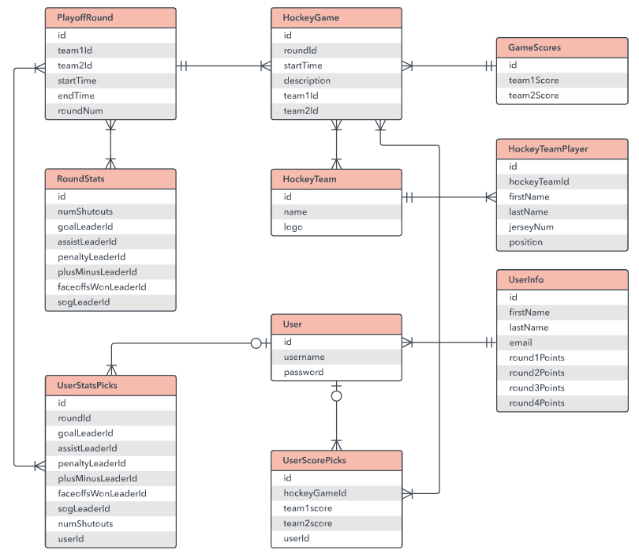
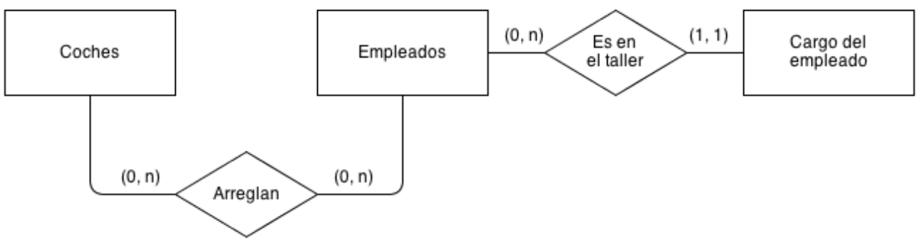
7.3. Diagrama ER
7.3.1. Introducción
¿Qué es un modelo entidad relación?
Un diagrama entidad-relación, también conocido como modelo entidad relación o ERD, es un tipo de diagrama de flujo que ilustra cómo las "entidades", como personas, objetos o conceptos, se relacionan entre sí dentro de un sistema. Los diagramas ER se usan a menudo para diseñar o depurar bases de datos relacionales en los campos de ingeniería de software, sistemas de información empresarial, educación e investigación. También conocidos como los ERD o modelos ER, emplean un conjunto definido de símbolos, tales como rectángulos, diamantes, óvalos y líneas de conexión para representar la interconexión de entidades, relaciones y sus atributos. Son un reflejo de la estructura gramatical y emplean entidades como sustantivos y relaciones como verbos.

Slide 10
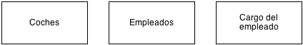
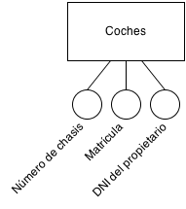
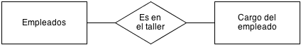

7.3. Diagrama ER
7.3.2. Componentes del diagrama ER
Entidad:
Las entidades representan cosas u objetos (ya sean reales o abstractos), que se diferencian claramente entre sí.
Estas entidades se representan en un diagrama con un rectángulo, como los siguientes.
Atributos:
Los atributos definen o identifican las características de entidad (es el contenido de esta entidad). Cada entidad contiene distintos atributos, que dan información sobre esta entidad. Estos atributos pueden ser de distintos tipos (numéricos, texto, fecha...).
Los atributos se representan como círculos que descienden de una entidad, y no es necesario representarlos todos, sino los más significativos, como a continuación. Los atributos referentes a las claves primarias serán subrayados.
Relación:
Es un vínculo que nos permite definir una dependencia entre varias entidades, es decir, nos permite exigir que varias entidades compartan ciertos atributos de forma indispensable. Las relaciones se muestran en los diagramas como rombos, que se unen a las entidades mediante líneas.
Existen relaciones fuertes y relaciones débiles. Las relaciones débiles son las conexiones entre una entidad débil y su propietario. Se representan con un doble diamante

Slide 11
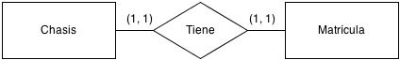
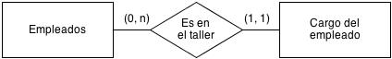
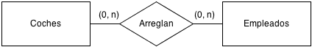
7.3. Diagrama ER , 7.3.2. Componentes del diagrama ER
Cardinalidad de las relaciones
Podemos encontrar distintos tipos de relaciones según como participen en ellas las entidades.
Esto complementa a las representaciones de las relaciones, mediante un intervalo en cada extremo de la relación que especifica cuantos objetos o cosas (de cada entidad) pueden intervenir en esa relación.
Uno a uno: Una entidad se relaciona únicamente con otra y viceversa.
Uno a varios o varios a uno: Determina que un registro de una entidad puede estar relacionado con varios de otra entidad, pero en esta entidad existir solo una vez.
Varios a varios: Determina que una entidad puede relacionarse con otra con ninguno o varios registros y viceversa.
El primer número de los indicadores numéricos mínimo de registros en una relación y el segundo el máximo (si no hay límite se representa con una "n").

Slide 12
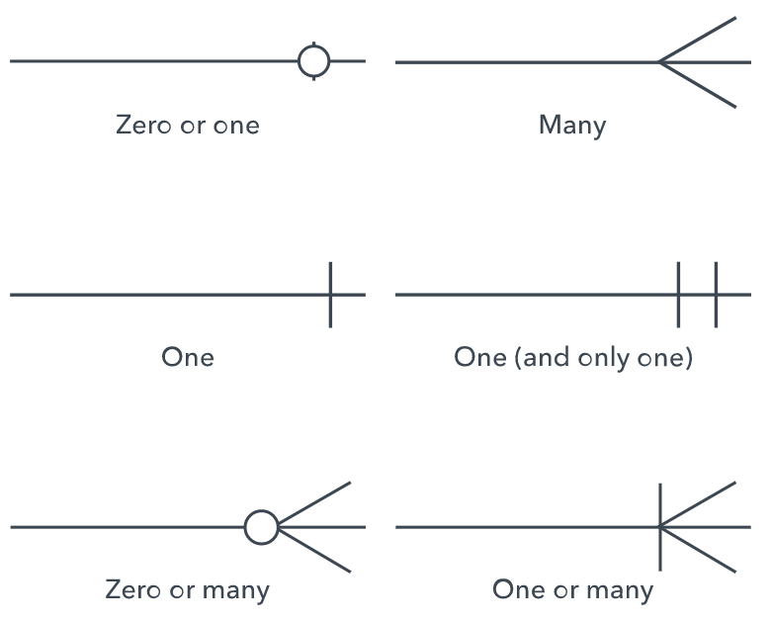
7.3. Diagrama ER , 7.3.2. Componentes del diagrama ER
Las relaciones de cardinalidad también pueden ser representadas de la siguiente manera:

